Slide 1
Грошові надходження. Формування і розподіл прибутку
Лекція 2

Slide 2
План
Фінансовий механізм.
Виручка від реалізації продукції, товарів, робіт та послуг.
Фактори впливу на виручку.
Формування прибутку підприємства.
Класифікація доходів за видами діяльності.
Класифікація витрат за різними ознаками.
Фактори, що впливають на величину прибутку.
Розподіл та використання прибутку підприємства.

Slide 3
Поняття «Фінансовий механізм підприємства»
Існує два підходи до визначення поняття «Фінансовий механізм»:
1) Під фінансовим механізмом розуміють функціонування самих фінансів підприємств. Матеріальним відображенням фінансових відносин є грошові потоки. Організація цих потоків, порядок їх здійснення відбувається за певними правилами, певними напрямами, що і характеризує фінансову “техніку”. На підставі даного підходу і виходить розуміння фінансового механізму як організаційного відображення фінансових відносин. Такий підхід до визначення фінансового механізму відображає внутрішню організацію функціонування фінансів підприємств.
2) Фінансовий механізм розуміють як сукупність методів і форм, інструментів, прийомів і важелів впливу на стан та розвиток підприємства. Даний підхід відображає зовнішню дію функціонування фінансів підприємств, характеризує фінанси як вирішальний фактор впливу апарату управління на економічний стан підприємства.

Slide 4
Фінансові інструменти фінансового механізму підприємства
Враховуючи, що фінансовий механізм дає уявлення, за допомогою чого можна здійснити фінансовий вплив і повинен показувати, як це зробити, то у складі фінансового механізму доцільно виділяти фінансові інструменти, за допомогою яких реалізуються прийняті рішення та фінансові індикатори, що достовірно відображають стан суб’єкта фінансових відносин.
Складовими фінансового механізму є:
фінансове забезпечення;
фінансове регулювання;
система фінансових індикаторів і фінансових інструментів, які дають змогу оцінити цей вплив.

Slide 5
Фінансове забезпечення полягає у виділенні певної суми фінансових ресурсів на розв’язання окремих завдань фінансової політики господарюючого суб’єкта. При цьому розрізняють забезпечувальну і регулятивну його дію. Забезпечувальна дія проявляється у встановленні джерел фінансування, тобто покриття повсякденних потреб і характеризує пасивний вплив фінансового забезпечення. Регулятивна дія здійснює вплив через виділення достатніх коштів та через конкретну форму фінансового забезпечення і характеризує активний вплив фінансового забезпечення. В цілому ж дія фінансового механізму спрямована на реалізацію економічних інтересів учасників фінансових відносин.
Регулювання визначають як підпорядкування певному правилу, як вплив на об’єкт управління з метою досягнення стану його стійкості у разі виникнення відхилень від завдань, встановлених норм і нормативів. Стосовно господарюючого суб’єкта фінансове регулювання полягає в забезпеченні стійкості функціонування системи. Це діяльність, спрямована на зміну кількісних і якісних показників фінансових процесів через механізм надання або вилучення фінансових ресурсів.

Slide 6
Фінансове забезпечення та фінансове регулювання проводиться за допомогою фінансових інструментів, які, в свою чергу, мають свої важелі впливу. Елементи фінансових інструментів поділяються на:
первинного впливу, що діють у процесі вилучення частини доходів (податки, внески, відрахування);
вторинного впливу, що діють шляхом збільшення доходів (банківські позички, бюджетні субсидії).
Дія фінансових інструментів здійснюється на основі:
загального підходу, характерного для всіх суб'єктів фінансових відносин (єдиний рівень оподаткування, кредитування, фінансування);
селективного, диференційованого підходу.
При здійсненні ефективної фінансової політики підприємства перевага надається селективному підходу.

Slide 7
Система фінансових індикаторів фінансового механізму включає:
фінансові категорії;
фінансові показники;
фінансові коефіцієнти.
Застосовування фінансових категорій як фінансових індикаторів не є доцільним, тому що вони відображають лише наукову абстракцію реальних економічних відносин, тобто чисто теоретичні поняття і не можуть використовуватись як інформаційна база. Фінансові показники підприємства характеризують кількісну сторону фінансових відносин і показують обсяги фінансових операцій, що дозволяє оцінити масштаби фінансової діяльності. Фінансові коефіцієнти це відносні фінансові показники, які виконують оцінюючу функцію, тобто дають можливість оцінювати фінансову діяльності. Саме вони можуть виступати у ролі фінансових індикаторів, якщо при їх визначенні виконуються вимоги повноти, достовірності та своєчасності.

Slide 8
Виручка від реалізації продукції, товарів, робіт та послуг
Основним джерелом грошових надходжень на підприємство є виручка від звичайної діяльності, яка залежить від галузі функціонування підприємства, обсягів його діяльності, впровадження науково-технічних розробок, а отже, підвищення продуктивності праці, зниження собівартості, покращення якості продукції.
Головним складовим елементом виручки є виручка від реалізації, а саме та її частина, яка залишається після вирахування матеріальних, трудових і грошових витрат на виробництво і реалізацію продукції. Тому найважливішим завданням кожного господарюючого суб’єкта є одержання максимального прибутку при найменших витратах шляхом дотримання суворого режиму економії при витрачанні коштів і найбільш ефективного їх використання.

Slide 9
Своєчасне надходження виручки – важливий момент в господарській діяльності підприємства. По-перше, виручка від реалізації продукції, товарів, робіт, послуг є для підприємства основним регулярним джерелом надходження коштів. По-друге, процес кругообігу коштів підприємства завершується реалізацією продукції і надходженням виручки, що означає відшкодування витрачених на виробництво грошових коштів і створення необхідних умов для відновлення наступного кругообігу.
Від надходження виручки залежить стійкість фінансового стану підприємства, стан його оборотних засобів, своєчасність розрахунків з бюджетом, позабюджетними фондами, банками, постачальниками підприємства. Несвоєчасне надходження виручки може призвести до затримки розрахунків, сплати штрафів, впровадження економічних санкцій, що в кінцевому підсумку означає не лише втрати прибутку, але й затримки в роботі.

Slide 11
Класифікація цін
За способом встановлення ціни поділяються на:
фіксовані – встановлюються державою на продукцію державних підприємств, деякі ресурси, соціально значимі товари, які монопольно виробляються державою (наприклад, газ);
регульовані – встановлюються шляхом регулювання рентабельності продукції (товарів, робіт, послуг) першої необхідності (наприклад, хліб);
вільні - встановлюються підприємством самостійно або на договірній основі з врахуванням попиту і пропозиції на ринку товарів; орієнтовані на економічну зацікавленість виробників у розширенні асортименту товарів та запобігання ажіотажного попиту і пропозиції.

Slide 12
Регулювання цін використовуються для окремих найбільш соціально значущих і дефіцитних товарів та послуг з метою стримування інфляційних процесів у народному господарстві та здійснення соціального захисту прав споживачів, а також для продукції підприємств-монополістів. Питома вага товарів, робіт і послуг, ціни і тарифи на які регулюються державою, є невеликою, основна ж маса товарів, робіт і послуг реалізується за вільними (договірним) цінами і тарифами.
Регулювання цін і тарифів в Україні здійснюється у різноманітних формах, основні з яких такі:
пряме затвердження повноважними органами виконавчої влади (центральної або місцевої) оптових і роздрібних цін і тарифів (так званих державних фіксованих цін і тарифів) на товари та послуги;
встановлення граничних (максимальних або мінімальних) цін і тарифів;
затвердження граничних рівнів рентабельності (питомої ваги прибутку в ціні, тарифі);
встановлення граничних рівнів торгових надбавок і постачальницько-збутових націнок при реалізації товарів, робіт, послуг.

Slide 13
2. Крім класифікації цін на фіксовані, регульовані та вільні, існує поділ цін на оптові та роздрібні. Оптові ціни – це ціни, що встановлюються між підприємством-виробником продукції виробничо-технічного призначення і товарів народного споживання та іншими підприємствами (споживачами продукції) або збутовими організаціями, оптовими і роздрібними торговельними підприємствами. Оптова ціна включає в себе собівартість товару і прибуток. Якщо реалізація продукції відбувається через збутові, посередницькі та інші торговельні підприємства, до оптової ціни додаються постачальницько-збутові націнки і надбавки, що є джерелом покриття витрат, пов’язаних з організацією постачання і збуту продукції.
Оптова ціна також може включати в себе транспортні витрати, пов’язані з доставкою продукції до споживача. В залежності від внесення або невнесення до оптової ціни транспортних витрат розрізняють ціни: франко-склад постачальника, франко-станція призначення. Термін “франко” показує, до якого пункту транспортні витрати покриваються за рахунок постачальника при даній оптовій ціні.

Slide 14
Різновидом оптових цін є розрахункові ціни. Вони можуть встановлюватися для групи підприємств однієї галузі, виходячи з індивідуальної собівартості, з метою забезпечення її реального рівня рентабельності (прибутковості). Справа в тому, що в деяких галузях промисловості підприємства мають значну різницю у витратах на виробництво та інвестиціях відносно інших підприємств галузі з причин, незалежних від їх діяльності (гірничо-геологічні, природно-кліматичні, транспортні та інші умови). За допомогою розрахункових цін організовуються розрахунки всередині галузі між підприємствами і збутовими організаціями.
Оптові ціни, за якими проводяться розрахунки між постачальниками та покупцями, включають в себе податок на додану вартість і (в окремих випадках, при реалізації високорентабельної продукції) акцизний збір.
Роздрібні ціни використовуються при реалізації товарів і послуг населенню через підприємства торгівлі і громадського харчування державної та інших форм власності, включаючи товари виробничо-технічного призначення (наприклад, цемент, інші будівельні матеріали, нафтопродукти, автомобілі тощо), які надходять в особисте користування громадян. Вони включають в себе, поряд з оптовою ціною, торгові надбавки (націнки), які є джерелом покриття витрат підприємств роздрібної торгівлі на організацію торгівлі.

Slide 15
Формування прибутку підприємства
Прибуток – найважливіша фінансова категорія, що відображає позитивний фінансовий результат господарської діяльності підприємства, характеризує ефективність виробництва, і в кінцевому підсумку свідчить про рівень і якість виробленої продукції, стан продуктивності праці, рівень собівартості.
У фінансовому словнику прибуток – перевищення сукупних доходів над сукупними витратами. Обчислюють його як різницю між валовим виторгом (без податку на додану вартість і акцизного збору) та витратами на виробництво і реалізацію продукції (робіт, послуг). Прибуток є основним узагальнюючим показником фінансових результатів виробничо-господарської діяльності підприємства.
Доходи – це збільшення економічних вигод у вигляді надходження активів або зменшення зобов’язань, які призводять до зростання власного капіталу (за винятком зростання капіталу за рахунок внесків власників).

Slide 16
Доходами не визнаються:
сума податку на додану вартість, акцизів, інших податків і обов’язкових платежів, що підлягають перерахуванню до бюджету та позабюджетних фондів;
сума надходжень за договором комісії, агентським та іншим аналогічним договором на користь комітента, принципала тощо;
сума попередньої оплати продукції (товарів, робіт, послуг);
сума авансу в рахунок оплати продукції (товарів, робіт, послуг);
сума завдатку під заставу або в погашення позики, якщо це передбачено відповідним договором тощо.

Slide 17
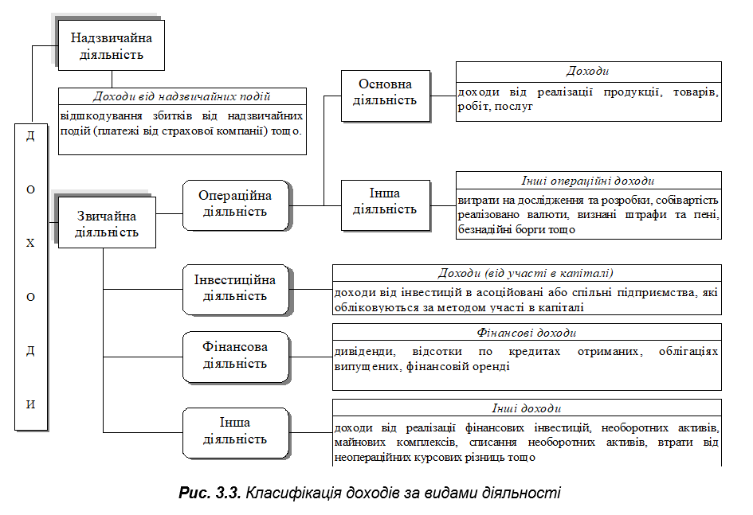

Slide 18
Збитки – перевищення суми витрат над сумою доходів, для отримання яких здійснені ці витрати.
Прибуток – сума, на яку доходи перевищують пов’язані з ними витрати.
Чистий прибуток (збиток) формується поступово протягом фінансово-господарського року від усіх видів звичайної та надзвичайної діяльності та включає:
чистий дохід (виручку) від реалізації продукції (товарів, послуг);
валовий прибуток (збиток);
фінансовий результат від операційної діяльності;
прибуток (збиток) від звичайної діяльності до оподаткування;
прибуток (збиток) від звичайної діяльності;
прибуток (збиток) від надзвичайної діяльності.
Різниця між чистим доходом і собівартістю реалізованої продукції (товарів, робіт, послуг) називається валовим прибутком (збитком).

Slide 19
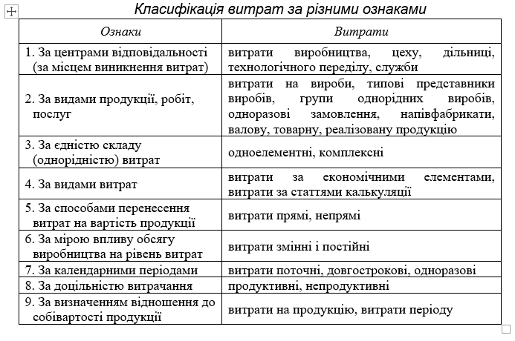
Класифікація витрат за різними ознаками
Собівартість продукції (товарів, робіт, послуг) – це поточні витрати підприємства на їх виробництво та реалізацію, виражені в грошовій формі.

Slide 20
Класифікація витрат за різними ознаками
За способом перенесення вартості на продукцію витрати поділяються на:
Прямі – це витрати, які можуть бути віднесені безпосередньо до певного об’єкту витрат економічно можливими шляхом. До прямих витрат відносяться витрати, пов’язані з виробництвом окремого виду продукції (прямі матеріальні витрати, прямі витрати на оплату праці тощо), які можуть бути безпосередньо включені до її собівартості.
Непрямі витрати – витрати, які не можуть бути віднесені безпосередньо до певного об’єкту витрат економічно можливим шляхом. До непрямих витрат відносять витрати, пов’язані з виробництвом декількох видів продукції (загальновиробничі), які включаються до виробничої собівартості за допомогою спеціальних методів. Непрямі витрати формують комплексні статті калькуляції (тобто складаються із витрат, що включають декілька елементів), які відрізняються за їх функціональним значенням у виробничому процесі.

Slide 21
Класифікація витрат за різними ознаками
За рівнем впливу обсягу виробництва на рівень витрат витрати поділяються на змінні та постійні:
1. До змінних витрат відносять витрати, абсолютна величина яких зростає зі збільшеннями обсягу випуску продукції і зменшується з його зниженням. До змінних витрат відносять витрати на сировину та матеріали, покупні напівфабрикати та комплектуючі вироби, технологічне паливо та енергію, на оплату праці робітників, зайнятих у виробництві продукції (робіт, послуг), з відрахуваннями на соціальні заходи, а також інші витрати.
2. Постійні – це витрати, абсолютна величина яких із збільшенням (зменшенням) обсягу випуску продукції суттєво не змінюється. До постійних відносять витрати, пов’язані з обслуговуванням і управлінням виробничою діяльністю цехів, а також витрати на забезпечення господарських потреб виробництва.

Slide 22
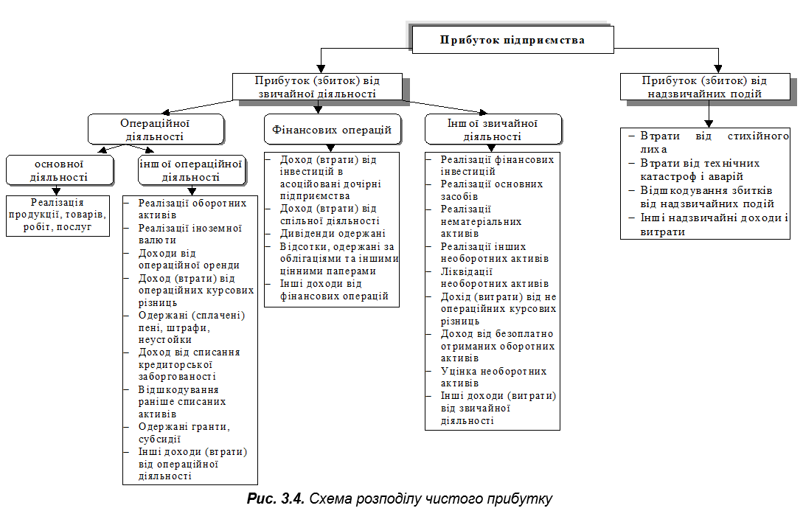

Slide 23
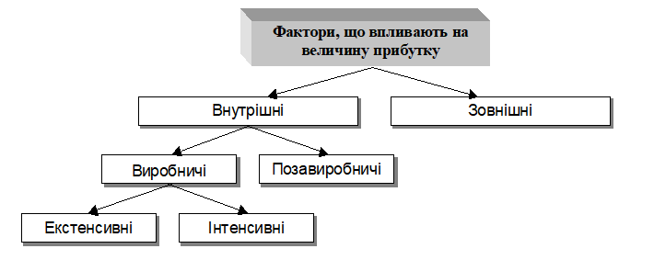
Фактори, що впливають на величину прибутку

Slide 24
Фактори, що впливають на величину прибутку
До зовнішніх факторів відносяться природні умови, державне регулювання цін, тарифів, відсотків, податкових ставок і пільг, штрафних санкцій та інше. Ці фактори не залежать від діяльності підприємств, але можуть спричиняти значний вплив на величину прибутку.
Внутрішні фактори поділяються на виробничі і позавиробничі. Виробничі фактори характеризують наявність і використання засобів і предметів праці, трудових і фінансових ресурсів і, в свою чергу, поділяються на екстенсивні та інтенсивні. Екстенсивні фактори впливають на процес одержання прибутку через кількісні зміни: обсягу засобів і предметів праці, фінансових ресурсів, часу роботи обладнання, чисельності персоналу, фонду робочого часу тощо. Інтенсивні фактори впливають на процес отримання прибутку через “якісні” зміни: підвищення продуктивності обладнання і його якості, застосування прогресивних видів матеріалів і удосконалення технології їх обробки, прискорення обертання оборотних засобів, підвищення кваліфікації і продуктивності праці персоналу, зниження матеріалоємності продукції, удосконалення організації праці і більш ефективне використання фінансових ресурсів тощо.

Slide 25
Фактори, що впливають на величину прибутку
До позавиробничих факторів належать, наприклад, постачальницько-збутова і природоохоронна діяльність, соціальні умови праці і побуту тощо.
При здійсненні фінансово-господарської діяльності всі ці фактори знаходяться в тісному взаємозв’язку і взаємозалежності. “Прямий” вплив на величину собівартості продукції, а отже, і прибутку, пов’язаний з тим, наскільки раціонально і економно витрачаються матеріальні ресурси – адже частка матеріальних витрат у складі собівартості зазвичай коливається від 60 до 90 %.

Slide 26
Розподіл та використання прибутку підприємства
Об’єктом розподілу є балансовий прибуток підприємства. Під його розподілом розуміють направлення прибутку в бюджет і використання на підприємстві та за його межами. Законодавчо розподіл прибутку регулюється в тій його частині, яка надходить до бюджетів різних рівнів у вигляді податків та інших обов’язкових платежів.
На підприємстві розподілу підлягає чистий прибуток, тобто прибуток, що залишився в розпорядженні підприємства після сплати податків та інших обов’язкових платежів.
Розподіл чистого прибутку – один з напрямів внутрішньофірмового планування, значення якого в ринкових умовах зростає. Порядок розподілу і використання чистого прибутку на підприємстві фіксується в статуті підприємства.
При прийнятті рішень про розподіл чистого прибутку підприємство повинно знайти оптимальне співвідношення у спрямуванні додаткових фінансових ресурсів на цілі виробничо-технічного розвитку, соціального розвитку, матеріального заохочення працівників та інші цілі.

Slide 27
Принципи розподілу прибутку підприємства:
прибуток, отриманий підприємством в результаті здійснення виробничо-господарської та фінансової діяльності, розподіляється між державою і підприємством як господарюючим суб’єктом;
прибуток для держави надходить у відповідні бюджети у вигляді податків, обов’язкових платежів, ставки яких не можуть бути довільно змінені. Склад і ставки податків, порядок їх нарахування і внесення до бюджетів встановлюється законодавчо;
величина прибутку підприємства, що залишилася в його розпорядженні після сплати податків, не повинна знижувати його зацікавленості в зростанні обсягів виробництва та покращення результатів виробничо-господарської і фінансової діяльності;
прибуток, що залишається в розпорядженні підприємства, в першу чергу, направляється на заощадження, забезпечення його подальшого розвитку, і тільки в іншій частині – на потреби споживання.

Slide 28
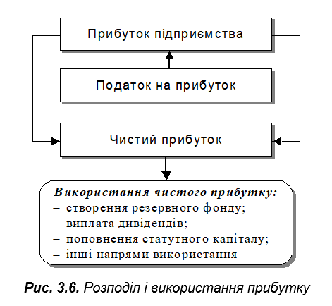

Slide 29
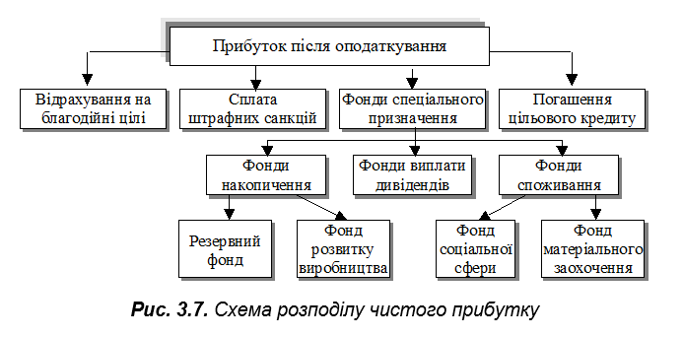

Slide 30
Розподіл прибутку
Кошти на розвиток і вдосконалення виробництва витрачаються на задоволення потреб, які пов’язані із зростанням обсягів виробництва, технічним переозброєнням, вдосконаленням технології виробництва та інших потреб, що забезпечують зростання і вдосконалення матеріально-технічної бази підприємства.
Конкретно ці витрати представляють собою капітальні вкладення в будівництво нових виробничих площ, реконструкцію підприємств, придбання і монтаж нового устаткування, інші витрати капітального характеру, включаючи природоохоронні і такі, що спрямовані на поліпшення умов праці і техніки безпеки. Це також витрати на проведення науково-дослідницьких і дослідно-конструкторських робіт, підготовку та освоєння нових прогресивних технологій та видів продукції.
За рахунок цієї частини чистого прибутку підприємства сплачують заборгованість по довгострокових банківських кредитах на інвестиційні цілі, також по відсотках за ці кредити. Треба пам’ятати, що відсотки за всі інші банківські кредити є елементом витрат на виробництво й обігу, тому з прибутку їх сплата не фінансується.

Slide 31
Розподіл прибутку
Однією з потреб виробництва, яка пов’язана з його розширеним відтворенням, є збільшення власних фінансових ресурсів, які вкладаються в запаси сировини, матеріалів, перехідні запаси незавершеного виробництва, готової продукції, товарів, тобто збільшення фонду власних оборотних коштів.
Кошти матеріального заохочення використовується для стимулювання зацікавленості працівників підприємства в досягненні високих результатів праці. В даному напрямку прибуток використовується на виплату винагороди за загальні результати роботи за підсумком року, на одноразове преміювання окремих працівників за виконання особливо важливих виробничих завдань, виплату премій за інші досягнення в роботі, а також надання одноразової матеріальної допомоги працівникам.
Акціонерні товариства виплачують за рахунок чистого прибутку дивіденди держателям акцій – засновникам і акціонерам.

Slide 32
https://www.youtube.com/watch?v=13FaPU5a53k

